Slide 1
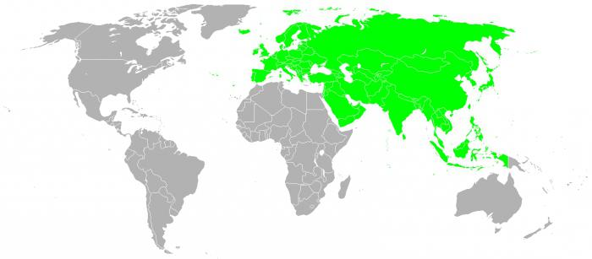
7 клас. Географія: материки і океани.
Урок - дослідження
Особливості формування клімату Євразії. Особливості прояву кліматотвірних чинників

Slide 2
Міні-вікторина «Географічна мозаїка»
1.Оболонка Землі, в якій формується клімат та погода …
2.Переміщення повітря в горизонтальному напрямку під впливом різниці в атмосферному тиску …
3. Стан нижнього шару атмосфери в даний час в даному місці…
4. Прилад для вимірювання атмосферного тиску …
5. Багаторічний режим (стан) погоди в певній місцевості…
6. Вологий і жаркий кліматичний пояс…
7. Сухий і жаркий кліматичний пояс
8.Сукупність рухів повітря у нижній частині атмосфери (тропосфері) …
9. Великий об'єм повітря в тропосфері з певними порівняно стабільними властивостями (температура, вологість тощо), що рухається як одне ціле…
10. Постiйнi вiтри, якi виникають мiж тропiчним високим та екваторiальним низьким поясами атмосферного тиску в Пiвнiчнiй i Пiвденнiй півкулях...

Slide 3
Гра «Зайвий в ланцюжку»
1.Знайдіть зайве слово в ланцюжку
2.Те, що залишиться об’єднайте однією назвою
Географічна широта, абсолютна висота, підстильна поверхня, циркуляція атмосфери

Slide 4
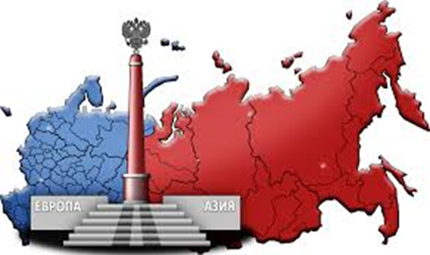


Загальні риси клімату Євразії
Євразія – материк кліматичних контрастів

Slide 5
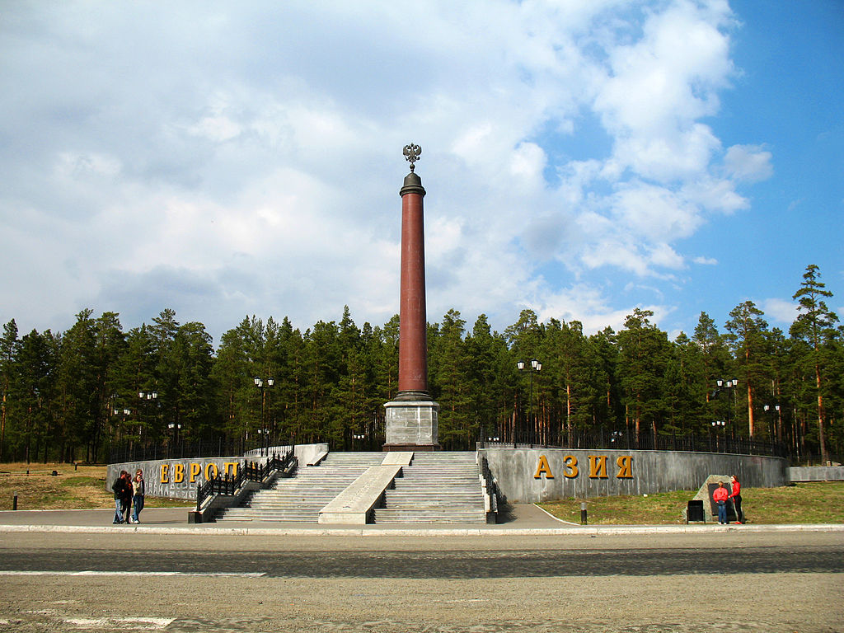
Новий обеліск біля гори Березової, на Московському тракті, на під'їзді до м. Первоуральск з боку м. Єкатеринбурга
56 ° 52'13 "пн. ш. 60 ° 02'52 сх. д.

Slide 6
Наша мета:
Дослідити як впливають кліматотвірні чинники на формування клімату Євразії, поглибити вміння досліджувати фізичну та кліматичну карти, працювати з контурною картою, аналізувати, порівнювати, робити висновки, висловлювати свої судження

Slide 7
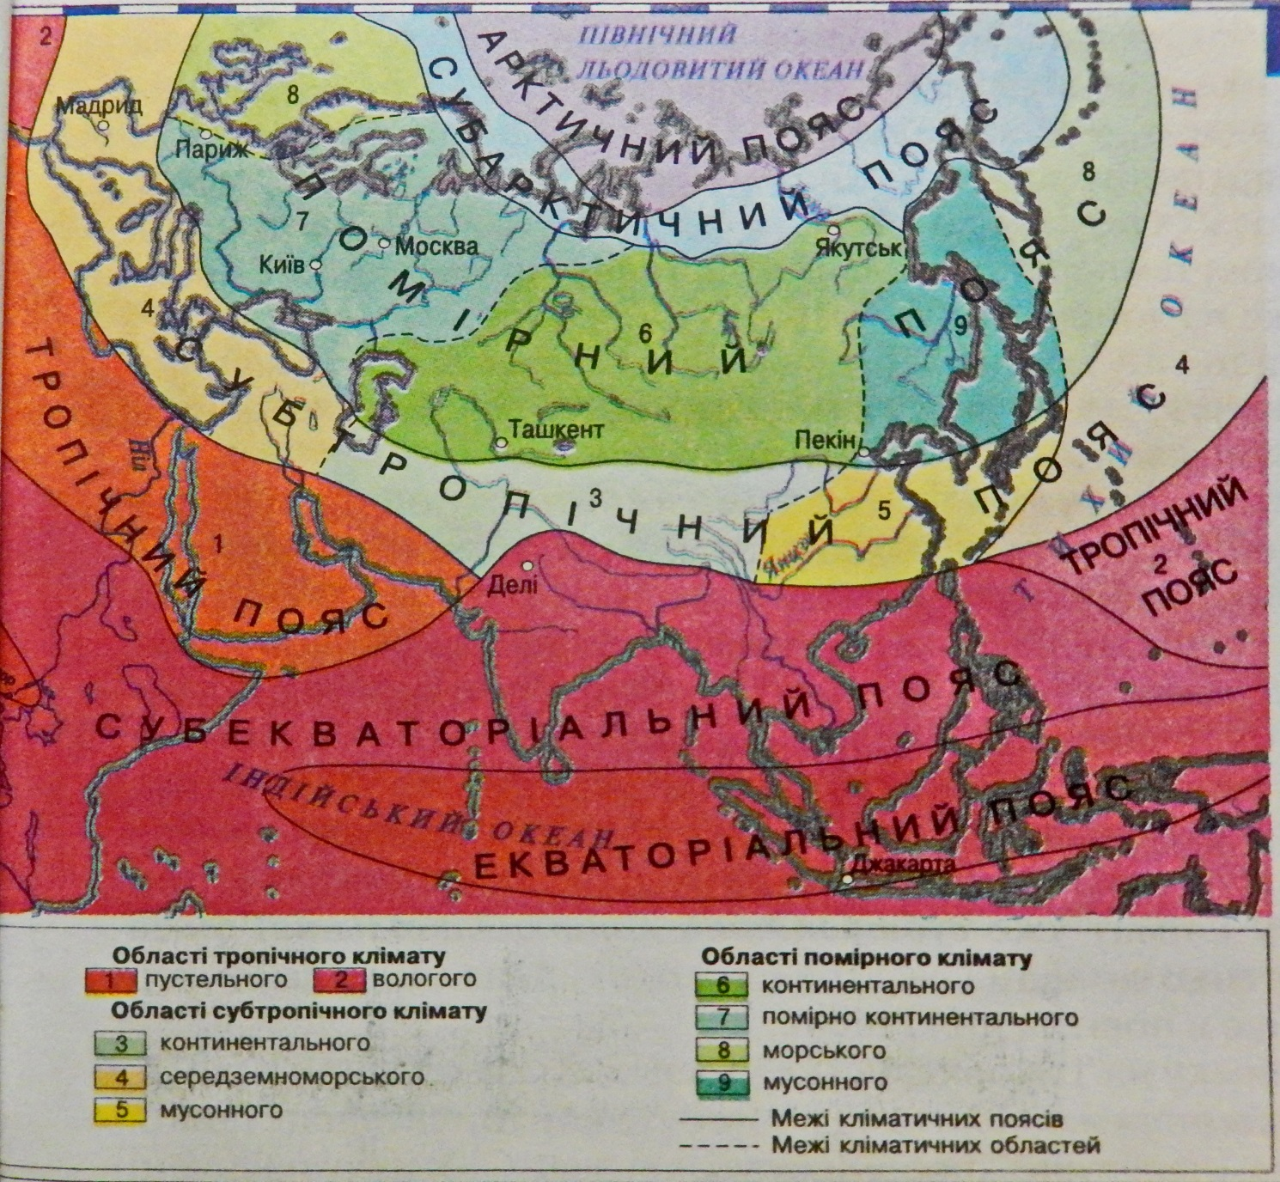
Карта кліматичних поясів Євразії

Slide 8
Зміна середніх температур повітря січня й липня уздовж меридіана 100° сх. д.
Ізотерми | За Північним полярним колом | Помірні широти | На південь від північного тропіка
Середня t⁰ січня 100⁰ сх.д. | -30⁰ | -25⁰ | +25⁰
Середня t⁰ липня 100⁰ сх.д. | 0⁰ | +15⁰ | +25⁰

Slide 9
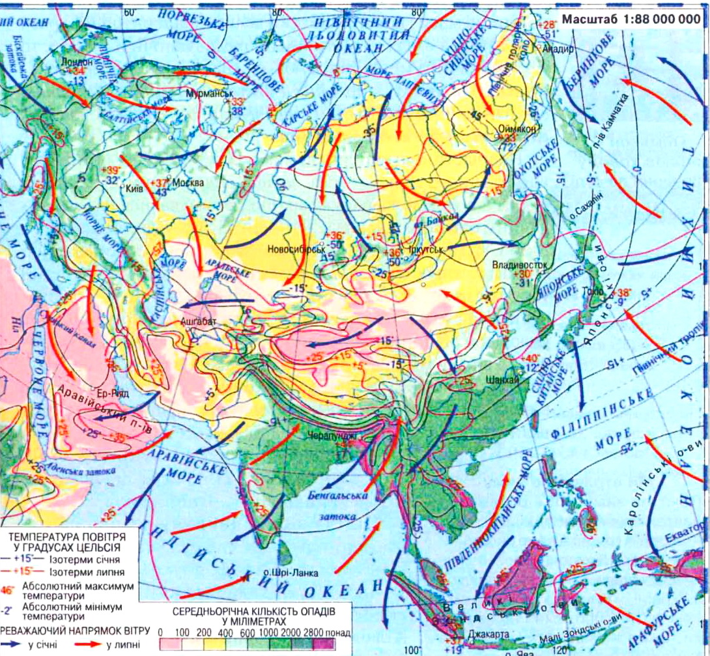
Кліматична карта

Slide 10
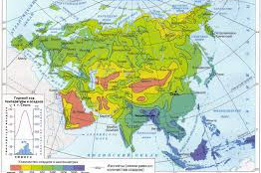
Середньорічна кількість опадів

Slide 11
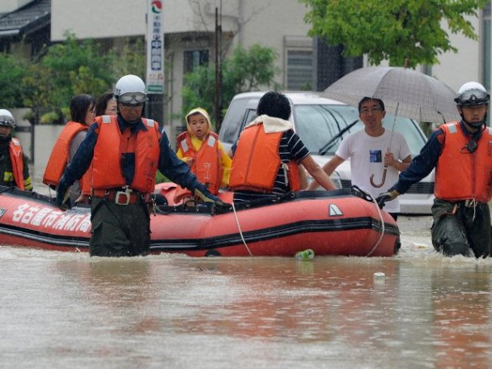
НА ЯПОНІЮ ОБРУШИВСЯ ПОТУЖНИЙ ТАЙФУН "РОКЕ", Є ЖЕРТВИ І ПОРАНЕНІ
21 вересня
2011 року,
08:38

Slide 12
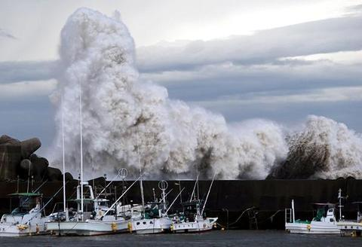
20 липня 2011, 09:38
Тайфун «Маон», найсильніший з шести тайфунів цього сезону приніс до Японії проливні зливи, повені і зсуви. Швидкість вітру в епіцентрі тайфуну досягає 35 метрів на секунду

Slide 13
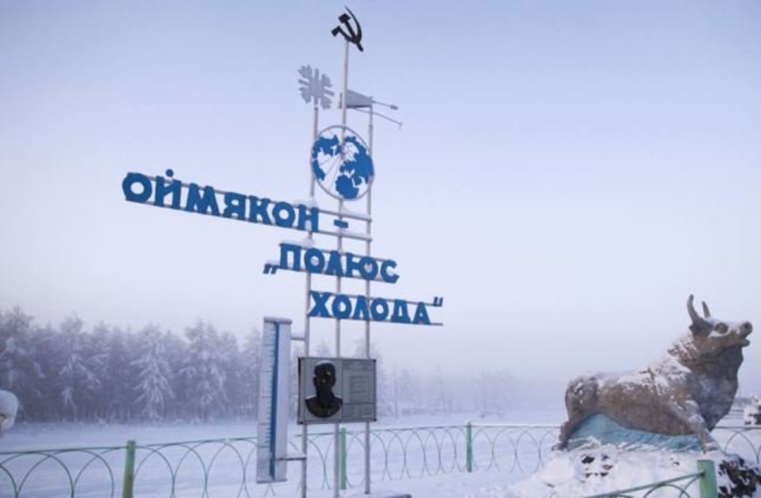
Дістатися в це місце можна лише на вертольоті чи по дорозі з укоченого снігу. Край неймовірно суворий: взимку температура нижче 50°С .

Slide 14
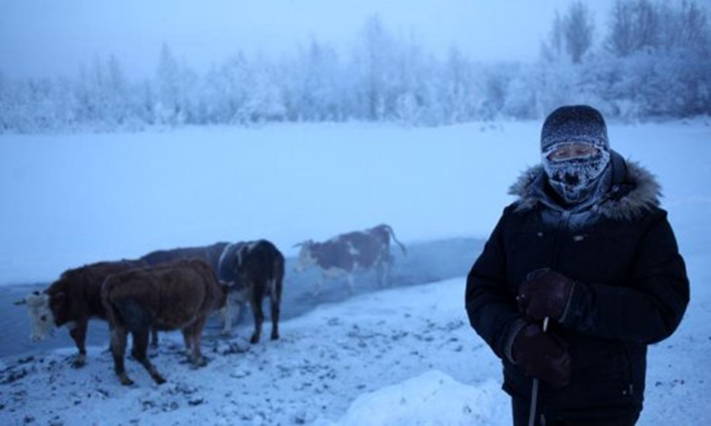
Тут майже ніколи не буває вітру, взимку стоїть ясна і сонячна погода. Завдяки сухості повітря сніг випаровується і від цього у поверхні землі ще холодніше.

Slide 15
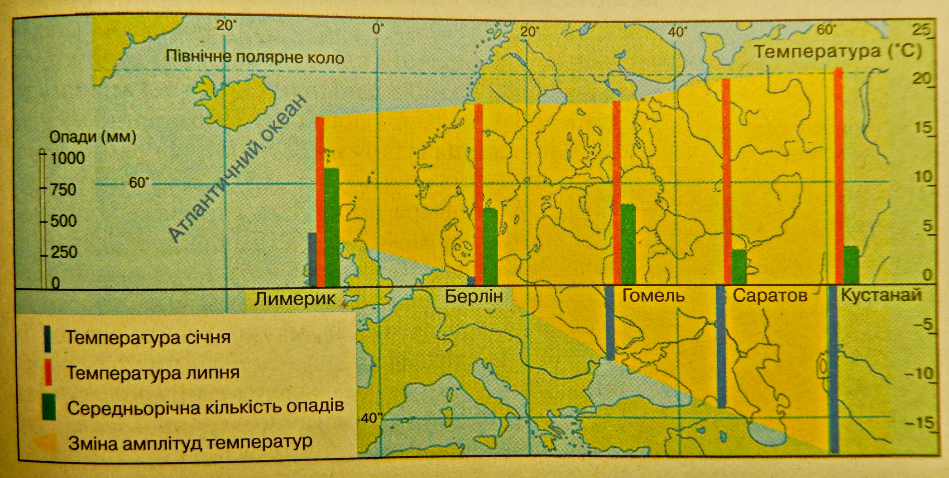
Дослідження кліматичних умов вздовж
50⁰ пн.ш.

Slide 16
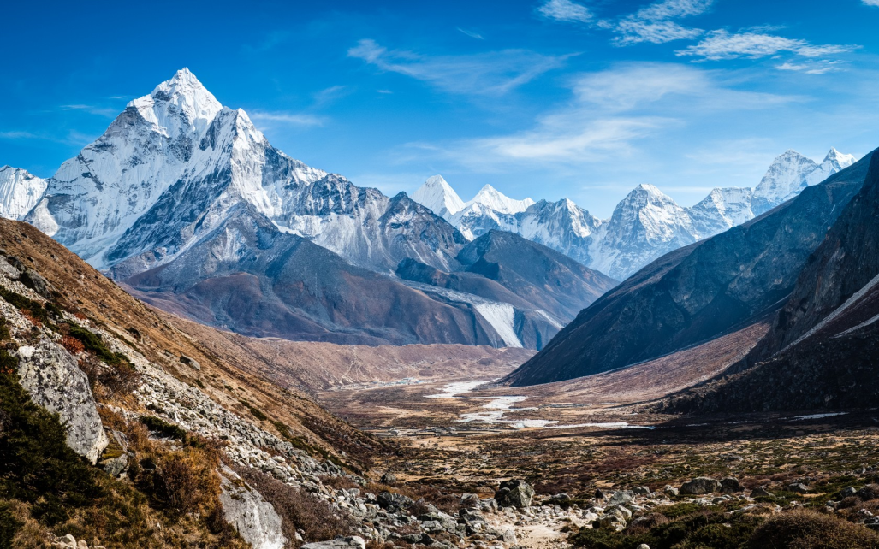
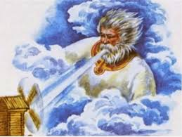
Робота в групах
І група.
Як змінився б клімат Євразії за відсутності гірської системи Гімалаїв?
ІІ група.
Дайте географічне пояснення вислову: “Західний вітер у руці воду несе ”

Slide 17
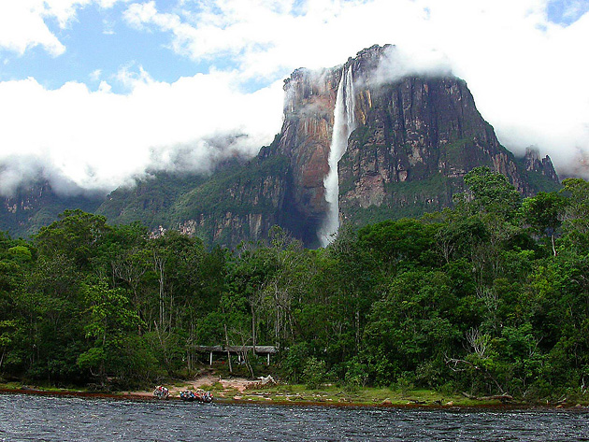
Робота в групах
ІІІ група
Рік в Черапунджі
можна описати так:
п’ять «мокрих» місяців і сім «сухих» місяців.
Чому так?

Slide 18
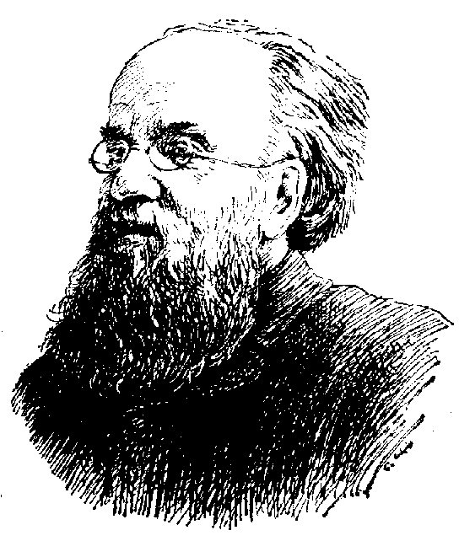
Робота в групах
ІV група Видатний кліматолог О. І. Воєйков зазначав, що теплі морські течії являються "трубами водяного опалення" планети. Як ви думаєте, чи можливо це підтвердити конкретними прикладами
Воє́йков Олекса́ндр Іва́нович
1842-1916. Російський метеоролог, кліматолог і географ,

Slide 19
«Вірю – не вірю»
1. «Полюс холоду» Північної півкулі розташувався на архіпелазі Шпіцберген
2.Під впливом мусонної циркуляції перебувають південна та східна частини Євразії
3.В помірнх широтах переважають стокові вітри
4. Рельєф впливає на формування клімату
5. «Полюсом дощу» земної кулі є поселення Оймякон.
6. Центральні райони Азії отримують найменшу кількість вологи
7. З просуванням з півночі на південь територією Євразії температура повітря поступово зростає
8. Найвищі температури повітря протягом року спостерігаються за Північним полярним колом у холодному тепловому поясі.
9. Улітку територія Азії сильно нагрівається й над нею формується область низького атмосферного тиску – азіатський мінімум.
10 . Північноатлантична течія взимку обігріває центральні райони Азії
11. Уральські гори перешкоджають проникненню вглиб Азії помірним повітряним масам з Атлантики.
12. На значних просторах Євразії, зайнятих горами й плоскогір’ями, простежується висотна кліматична поясність.

Slide 20
Домашнє завдання
Параграф 47 опрацювати. Нанести на контурну карту течії:
1.Північноатлантичну
2. Куросіо
3.Курильську
ф 47

